Slide 1
dr hab. Wojciech Dziemianowicz
Rola marki gminy w przyciąganiu inwestorów – świadome kształtowanie wizerunku regionu a jego sukces gospodarczy
© W.Dziemianowicz, „Rola marki gminy w przyciąganiu inwestorów – świadome kształtowanie wizerunku regionu a jego sukces gospodarczy”,
VI Festiwal Promocji Gospodarczej Warmii i Mazur, 9-10 listopada 2016 r., Ostróda

Slide 2
Wprowadzenie
Uniwersytet Warszawski / Geoprofit
Warmia i Mazury / Podlasie
Strategie rozwoju regionalnego i lokalnego
PAIZ / Rankingi atrakcyjności inwestycyjnej miast
© W.Dziemianowicz, „Rola marki gminy w przyciąganiu inwestorów – świadome kształtowanie wizerunku regionu a jego sukces gospodarczy”,
VI Festiwal Promocji Gospodarczej Warmii i Mazur, 9-10 listopada 2016 r., Ostróda

Slide 3
Marka gminy - definicja
„Marka jest towarem lub usługą, której cechy odróżniają ją w określony sposób od innych towarów lub usług…” (Kotler, Keller 2012, s. 263)
znak fabryczny, znak firmowy … synonim opinii (pl.wikipedia.org)
Marka
logotyp?
M – McDonald’s
VW – Volkswagen
Made in Sweden
Berlin / Warszawa
skojarzenia?
Marka gminy…
© W.Dziemianowicz, „Rola marki gminy w przyciąganiu inwestorów – świadome kształtowanie wizerunku regionu a jego sukces gospodarczy”,
VI Festiwal Promocji Gospodarczej Warmii i Mazur, 9-10 listopada 2016 r., Ostróda

Slide 4
Strategia marki vs strategia gminy
Strategia gminy
Strategia marki
Wizja
Wizja marki
Cele
Misja
Cele marki
Partycypacja
Wdrożenie
Tożsamość marki
Monitoring
Wartości marki
Pozycjonowanie marki
EFEKTY?
© W.Dziemianowicz, „Rola marki gminy w przyciąganiu inwestorów – świadome kształtowanie wizerunku regionu a jego sukces gospodarczy”,
VI Festiwal Promocji Gospodarczej Warmii i Mazur, 9-10 listopada 2016 r., Ostróda

Slide 5
Strategia marki vs stereotypy
Warszawa
?
Warmia i Mazury
?
?
Olsztyn
?
?
Gołdap
?
?
?
?
?
?
?
© W.Dziemianowicz, „Rola marki gminy w przyciąganiu inwestorów – świadome kształtowanie wizerunku regionu a jego sukces gospodarczy”,
VI Festiwal Promocji Gospodarczej Warmii i Mazur, 9-10 listopada 2016 r., Ostróda

Slide 6
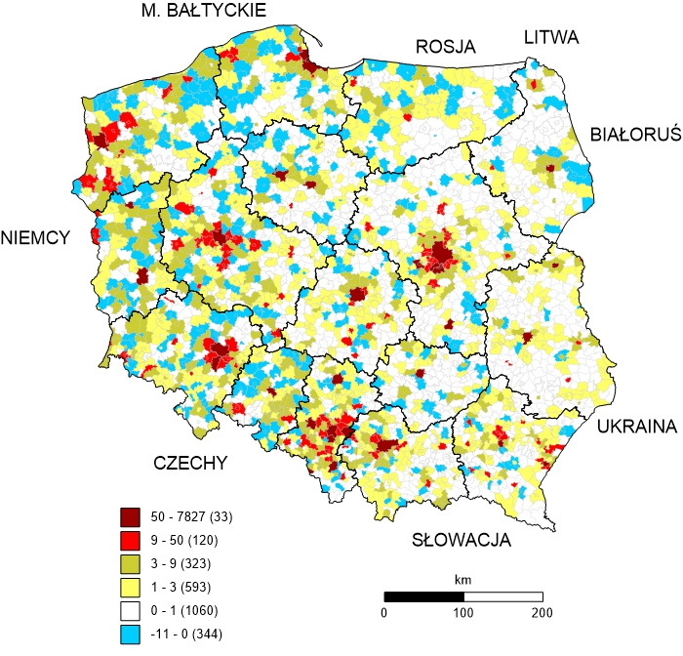
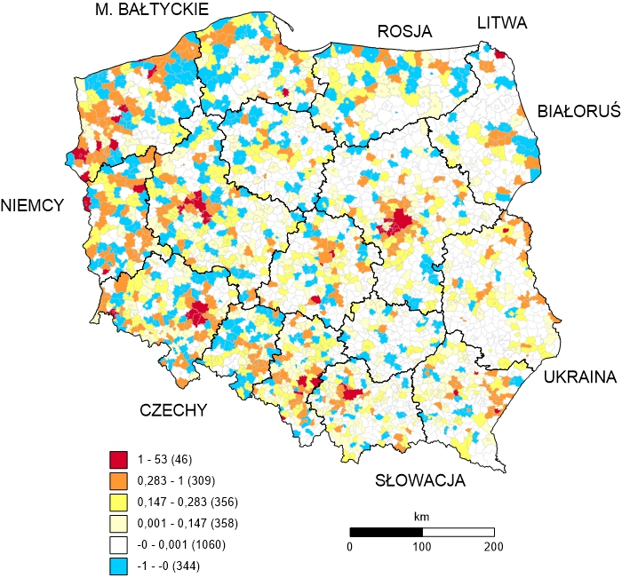
Marki vs oczekiwania inwestorów
Czynniki lokalizacji
© W.Dziemianowicz, „Rola marki gminy w przyciąganiu inwestorów – świadome kształtowanie wizerunku regionu a jego sukces gospodarczy”,
VI Festiwal Promocji Gospodarczej Warmii i Mazur, 9-10 listopada 2016 r., Ostróda

Slide 7
Marki vs oczekiwania inwestorów
Działania władz lokalnych
N=521
Źródło: Dziemianowicz (2016)
 | www „gospodarka” 2010 | www „turystyka” 2010 | www „mieszkańcy” 2010
1. Przyrost ludności na 1 mieszkańca
2. Średnie saldo migracji na 1 000 mieszk.
3. Średnia liczba nowo zar. podmiotów REGON na 1000 mieszk. | *** | *** | **
4. Przyrost pracujących na 1000 os. |  |  | --
5. Przyrost BIZ na 1000 mieszk.
6. Przyrost turystów zagranicznych na 10 000 mieszk.
7. Średnia liczba uczestników imprez na 1000 mieszk.
Źródło: Dziemianowicz, Laskowska 2015
© W.Dziemianowicz, „Rola marki gminy w przyciąganiu inwestorów – świadome kształtowanie wizerunku regionu a jego sukces gospodarczy”,
VI Festiwal Promocji Gospodarczej Warmii i Mazur, 9-10 listopada 2016 r., Ostróda

Slide 8
Wnioski
Marki XXI wieku
Marki gmin
Nie świadomość a istotność i oddźwięk
?
Wiedza o marce
?
Reguła „lycry”
?
Emocje i zaufanie
?
„Wszystko ma znaczenie”
?
Ludzie i zasady przed zyskami
?
„Sens, prostota i humanizm”
?
(Kotler, Keller 2012, s. 291)
© W.Dziemianowicz, „Rola marki gminy w przyciąganiu inwestorów – świadome kształtowanie wizerunku regionu a jego sukces gospodarczy”,
VI Festiwal Promocji Gospodarczej Warmii i Mazur, 9-10 listopada 2016 r., Ostróda

Slide 9
Wykorzystana literatura
Dziemianowicz W. (2016), Łańcuch wartości w świetle wyników ankiet, w: Dziemianowicz, Szlachta (red.), Łańcuch wartości gminy, Seria Studia KPZK PAN, tom. CLXIX, Warszawa
Dziemianowicz W., Laskowska A. (2015), Wysoka jakość stron internetowych – czy się opłaca?, prezentacja na konferencji "Promocja jednostek terytorialnych - doświadczenia i wyzwania" w dniach 14-15 maja 2015 w Zamościu
Kotler Ph., Keller K.L (2012), Marketing, Dom Wydawniczy REBIS Sp. z o.o., Poznań
© W.Dziemianowicz, „Rola marki gminy w przyciąganiu inwestorów – świadome kształtowanie wizerunku regionu a jego sukces gospodarczy”,
VI Festiwal Promocji Gospodarczej Warmii i Mazur, 9-10 listopada 2016 r., Ostróda

Slide 10
Dziękuję za uwagę.
w.dziemianowicz@geoprofit.eu
© W.Dziemianowicz, „Rola marki gminy w przyciąganiu inwestorów – świadome kształtowanie wizerunku regionu a jego sukces gospodarczy”,
VI Festiwal Promocji Gospodarczej Warmii i Mazur, 9-10 listopada 2016 r., Ostróda
UWAGA: wszystkie zdjęcia wykorzystane w prezentacji zakupiono w www.fotolia.com i są chronione prawem autorskim.

